Slide 1
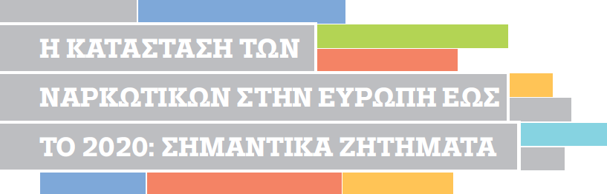
Δρ Χρύσανθος Γεωργίου
Πρόεδρος Αρχής Αντιμετώπισης Εξαρτήσεων Κύπρου

Slide 2
ΣΗΜΑΝΤΙΚΟ ΖΗΤΗΜΑ | Αυξάνονται σημαντικά οι κατασχέσεις μεγάλων
φορτίων
Το 2018 αναφέρθηκαν στην Ευρώπη σχεδόν 1,3 εκατομμύρια κατασχέσεις, οι οποίες ως επί το πλείστον αφορούσαν προϊόντα κάνναβης
Το 2018 η ποσότητα κάνναβης που κατασχέθηκε στην Ευρωπαϊκή Ένωση ανήλθε σε 668 τόνους, έναντι 468 τόνων το 2017
Η ποσότητα της κοκαΐνης που κατασχέθηκε στην Ευρωπαϊκή Ένωση το 2018 υπήρξε η μεγαλύτερη που καταγράφηκε ποτέ, ανερχόμενη σε 181 τόνους (138 τόνοι το 2017).
Η ποσότητα ηρωίνης που κατασχέθηκε στην Ευρωπαϊκή Ένωση το 2018 αυξήθηκε στους 9,7 τόνους, έναντι 5,2 τόνων το 2017. Το 2017 και το 2018 η Τουρκία κατάσχεσε σχεδόν 17 τόνους ηρωΐνης ετησίως οι μεγαλύτερες ποσότητες της τελευταίας δεκαετίας.

Slide 3
ΣΗΜΑΝΤΙΚΌ ΘΕΜΑ | Ο ρόλος της κοκαΐνης αποκτά ολοένα και μεγαλύτερη βαρύτητα στο πλαίσιο του προβλήματος των ναρκωτικών στην Ευρώπη
Συνολικά, η καθαρότητα της κοκαΐνης στην Ευρώπη παρουσίασε ανοδική τάση την τελευταία δεκαετία, ενώ η λιανική τιμή της κοκαΐνης παρέμεινε σταθερή.
Από τις χώρες οι οποίες διαθέτουν στοιχεία από τις αναλύσεις αστικών λυμάτων για την ανίχνευση καταλοίπων κοκαΐνης για το 2018 και το 2019, 27 ανέφεραν αύξηση
Ο αριθμός των χρηστών κοκαΐνης που ξεκινούν θεραπεία για πρώτη φορά αυξήθηκε σε 22 χώρες μεταξύ των ετών 2014 και 2018, ενώ 17 χώρες ανέφεραν ότι αυξήθηκε το τελευταίο έτος.
Η κοκαΐνη υπήρξε το δεύτερο συνηθέστερο ναρκωτικό μεταξύ των επειγόντων περιστατικών που παρακολούθησε το Euro-DEN Plus το 2018.

Slide 4
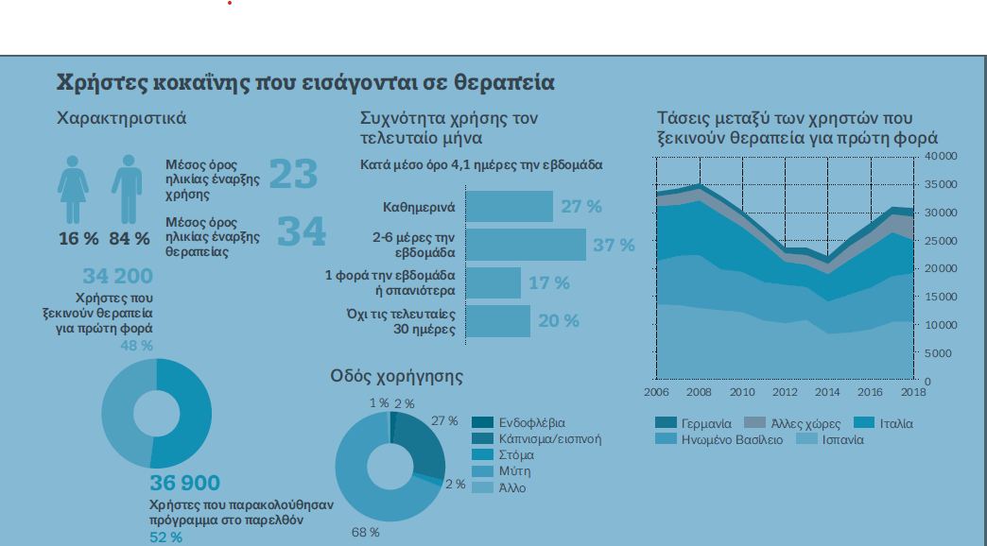
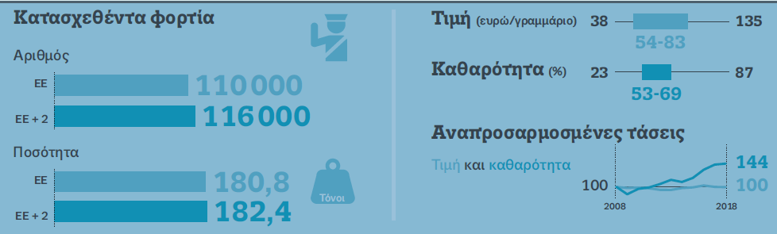
ΣΗΜΑΝΤΙΚΟ ΘΕΜΑ | Ο ρόλος της κοκαΐνης αποκτά ολοένα και μεγαλύτερη βαρύτητα στο πλαίσιο του προβλήματος των ναρκωτικών στην Ευρώπη

Slide 5
ΣΗΜΑΝΤΙΚΟ ΖΗΤΗΜΑ | Οι προοπτικές αύξησης της χρήσης της ηρωίνης και οι υφιστάμενες βλάβες εγείρουν ανησυχίες
Η επικράτηση της επικίνδυνης χρήσης οπιοειδών στους ενήλικες (15-64 ετών) εκτιμάται σε 0,4% του πληθυσμού της ΕΕ, ποσοστό που αντιστοιχεί σε 1,3 εκατομμύρια προβληματικούς χρήστες οπιοειδών το 2018.
Το 2018 οι χρήστες ηρωίνης αντιστοιχούσαν σε ποσοστό 77 % (σχεδόν 20 000 χρήστες) του συνόλου των χρηστών οπιοειδών που ξεκίνησαν θεραπεία για πρώτη φορά (μείωση κατά 10 % έναντι του προηγούμενου έτους).
Στα περισσότερα θανατηφόρα περιστατικά που οφείλονται σε υπερβολική δόση στην Ευρώπη ανιχνεύονται οπιοειδή, κυρίως η ηρωΐνη ή οι μεταβολίτες της, συχνά σε συνδυασμό με άλλες ουσίες.

Slide 6
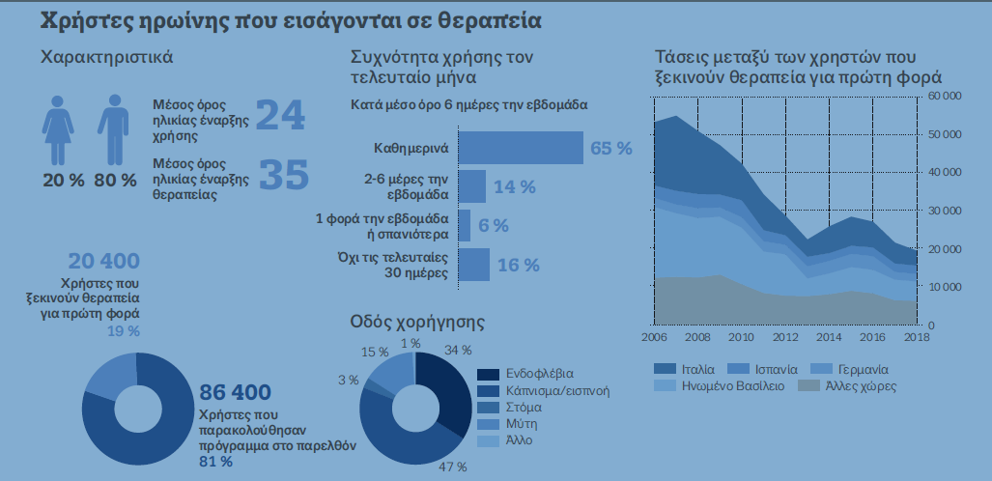
ΣΗΜΑΝΤΙΚΟ ΖΗΤΗΜΑ | Οι προοπτικές αύξησης της χρήσης της ηρωίνης και οι υφιστάμενες βλάβες εγείρουν ανησυχίες

Slide 7
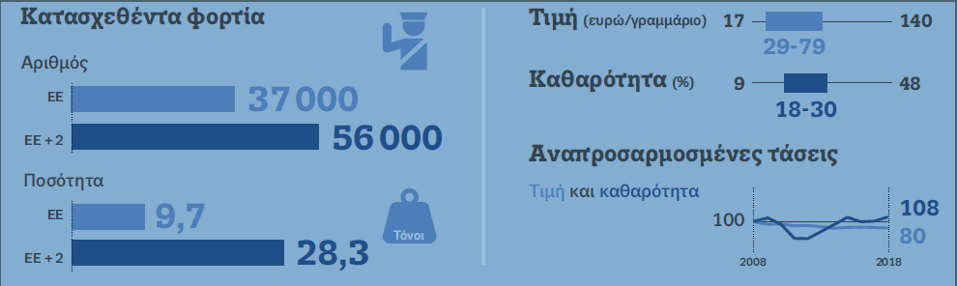
ΣΗΜΑΝΤΙΚΟ ΖΗΤΗΜΑ | Οι προοπτικές αύξησης της χρήσης της ηρωίνης και οι υφιστάμενες βλάβες εγείρουν ανησυχίες

Slide 8

ΣΗΜΑΤΙΚΟ ΖΗΤΗΜΑ | Κατανόηση του αντικτύπου που έχουν στη δημόσια υγεία η υψηλής δραστικότητας κάνναβη και τα νέα προϊόντα
Με βάση τις αναπροσαρμοσμένες τάσεις, από το 2008 παρατηρείται αύξηση της δραστικότητας τόσο της φυτικής κάνναβης, όσο και της ρητίνης.
Βάσει ερευνών στον γενικό πληθυσμό, περίπου το 1% των ενηλίκων στην Ευρωπαϊκή Ένωση εκτιμάται ότι κάνουν καθημερινή ή σχεδόν καθημερινή χρήση κάνναβης.
Το 2018 περίπου 135 000 άτομα στην Ευρώπη ξεκίνησαν θεραπεία σε εξειδικευμένα κέντρα στην Ευρώπη για προβλήματα σχετικά με τη χρήση κάνναβης (το 32% επί του συνόλου των αιτήσεων θεραπείας). Εξ’ αυτών, περίπου 80 000 ξεκίνησαν θεραπεία για πρώτη φορά στη ζωή τους.
Στις 24 χώρες που διαθέτουν στοιχεία, ο συνολικός αριθμός των χρηστών κάνναβης που ξεκινούν θεραπεία για πρώτη φορά αυξήθηκε κατά 64 % μεταξύ 2006 και 2018.

Slide 9
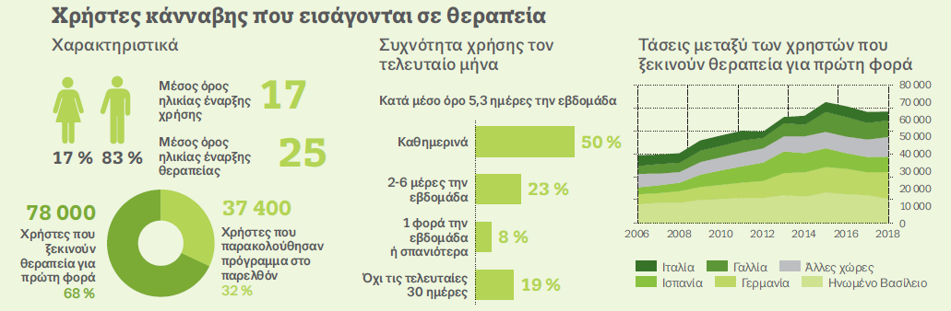
ΣΗΜΑΤΙΚΟ ΖΗΤΗΜΑ | Κατανόηση του αντικτύπου που έχουν στη δημόσια υγεία η υψηλής δραστικότητας κάνναβη και τα νέα προϊόντα

Slide 10
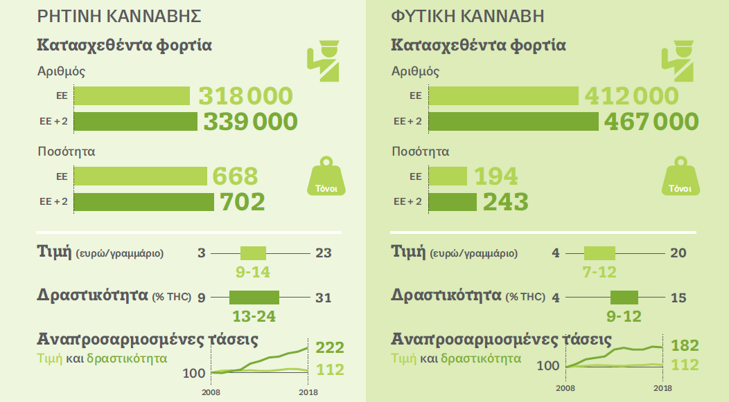
ΣΗΜΑΤΙΚΟ ΖΗΤΗΜΑ | Κατανόηση του αντικτύπου που έχουν στη δημόσια υγεία η υψηλής δραστικότητας κάνναβη και τα νέα προϊόντα

Slide 11

ΣΗΜΑΝΤΙΚΟ ΖΗΤΗΜΑ | Αύξηση και διαφοροποίηση της παραγωγής ναρκωτικών στην Ευρώπη
Παραδοσιακά και νέα ναρκωτικά συνεχίζουν να παράγονται στην Ευρώπη για τις τοπικές και τις παγκόσμιες αγορές, ενώ οι αρχές επιβολής του νόμου εντοπίζουν περισσότερα εργαστήρια και εγκαταστάσεις παραγωγής.
Οι μεταβολές στις τακτικές παραγωγής που εφαρμόζουν οι οργανωμένες εγκληματικές ομάδες αποτελούν έναν από τους λόγους στους οποίους βασίζεται αυτή η τάση, αλλά και η πρόσβαση σε φθηνότερες και νέες πρόδρομες χημικές ουσίες και σε εξοπλισμό επεξεργασίας.
Η παραγωγή ναρκωτικών βασίζεται πλέον σε ένα πιο διαφοροποιημένο σύνολο χημικών ουσιών, ο έλεγχος των οποίων είναι δυσχερής τόσο βάσει της ευρωπαϊκής όσο και βάσει της διεθνούς νομοθεσίας, ενώ και η παρακολούθησή τους εγείρει πολλές προκλήσεις.

Slide 12
ΣΗΜΑΝΤΙΚΟ ΖΗΤΗΜΑ | Η συνεχιζόμενη διαθεσιμότητα προϊόντων MDMA υψηλής δραστικότητας αναδεικνύει την ανάγκη για μεγαλύτερη ευαισθητοποίηση των χρηστών
Η μέση περιεκτικότητα της ναρκωτικής ουσίας στα δισκία MDMA είναι πλέον υψηλότερη από οποτεδήποτε άλλοτε.
Από τις 42 πόλεις οι οποίες διαθέτουν στοιχεία για το 2018 και το 2019 από την έρευνα ανάλυσης αστικών λυμάτων, οι 23 ανέφεραν αύξηση.
Η MDMA είναι το έκτο πιο διαδεδομένο ναρκωτικό που καταγράφεται στα επείγοντα περιστατικά που παρακολούθησε το Euro-DEN Plus σε επιλεγμένα νοσοκομεία το 2018
Οι αναφερθείσες κατασχέσεις σκόνης MDMA στην Ευρωπαϊκή Ένωση αυξήθηκαν από 1,7 τόνους το 2017 σε 2,2 τόνους το 2018.

Slide 13
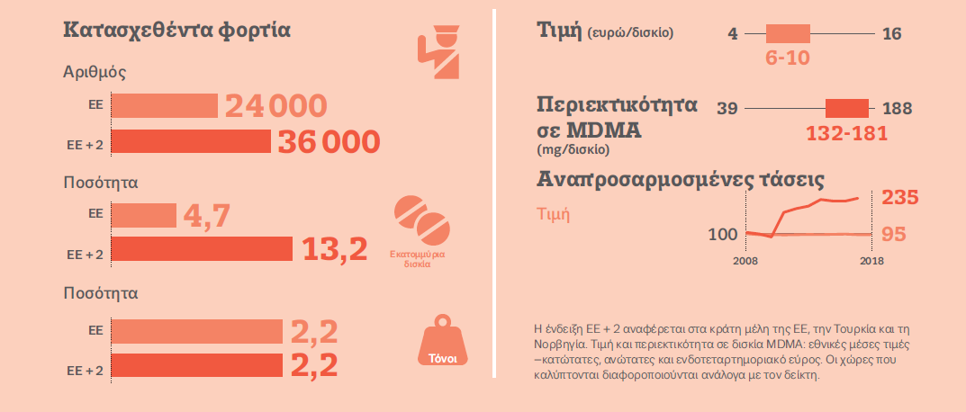
ΣΗΜΑΝΤΙΚΟ ΖΗΤΗΜΑ | Η συνεχιζόμενη διαθεσιμότητα προϊόντων MDMA υψηλής δραστικότητας αναδεικνύει την ανάγκη για μεγαλύτερη ευαισθητοποίηση των χρηστών

Slide 14

ΣΗΜΑΝΤΙΚΟ ΖΗΤΗΜΑ | Απαιτούνται νέα εργαλεία και καινοτόμες στρατηγικές που θα υποστηρίζουν την επιτάχυνση της λήψης θεραπευτικής αγωγής για την Ηπατίτιδα C
Η ιογενής Ηπατίτιδα και ειδικότερα η προσβολή από τον ιό της Ηπατίτιδας C (HCV), εμφανίζει υψηλό επιπολασμό στους χρήστες ενέσιμων ναρκωτικών (ΧΕΝ) σε ολόκληρη την Ευρώπη.
Κατά το διάστημα 2017-18, τα επίπεδα αντισωμάτων κατά του ιού HCV στα εθνικά δείγματα ΧΕΝ κυμαίνονται από 16 % έως 86 %, ενώ 10 από τις 16 χώρες που διαθέτουν στοιχεία εθνικής εμβέλειας αναφέρουν ποσοστά επιπολασμού άνω του 50 %.
Είναι σημαντικός ο εντοπισμός των ατόμων που παραμένουν χρονίως προσβληθέντες από τη λοίμωξη: διατρέχουν κίνδυνο κίρρωσης και καρκίνου και μπορούν να μεταδώσουν τον ιό σε άλλους όταν ανταλλάσσουν σύνεργα ενέσιμης χρήσης που έρχονται σε επαφή με το αίμα τους.

Slide 15
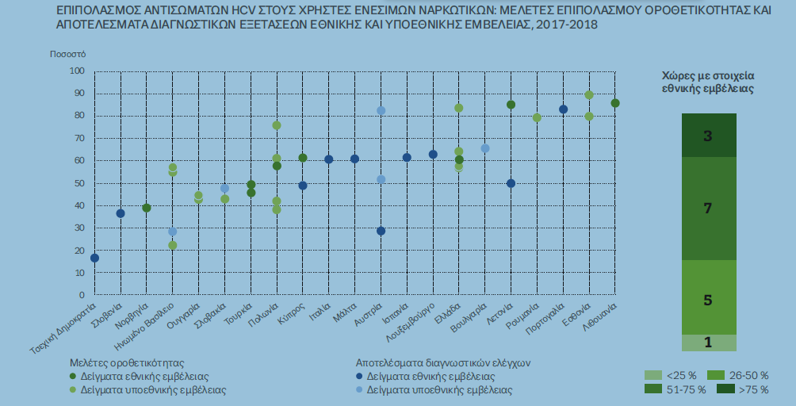
ΣΗΜΑΝΤΙΚΟ ΖΗΤΗΜΑ | Απαιτούνται νέα εργαλεία και καινοτόμες στρατηγικές που θα υποστηρίζουν την επιτάχυνση της λήψης θεραπευτικής αγωγής για την Ηπατίτιδα C

Slide 16
ΣΗΜΑΝΤΙΚΟ ΖΗΤΗΜΑ | Η υπερβολική δόση συσχετίζεται ολοένα και περισσότερο με τη γήρανση του πληθυσμού
Κατά το 2018 καταγράφηκαν στην Ευρωπαϊκή Ένωση τουλάχιστον 8.300 θάνατοι από υπερβολική δόση παράνομων ουσιών, οι περισσότεροι εκ των οποίων οφείλονται σε οπιοειδή, κυρίως ηρωίνη ή μεταβολίτες της.
Τα τρία τέταρτα (το 76 %) των θανόντων από υπερβολική δόση είναι άνδρες. Η μέση ηλικία των θανόντων στην Ευρώπη συνέχισε να αυξάνεται, αγγίζοντας τα 41,7 έτη το 2018.
Μεταξύ 2012 και 2018, οι θάνατοι από υπερβολική δόση στην Ευρωπαϊκή Ένωση αυξήθηκαν σε όλες τις ηλικιακές ομάδες χρηστών με εξαίρεση τους ανήκοντες στην ομάδα 20-29 ετών.

Slide 17
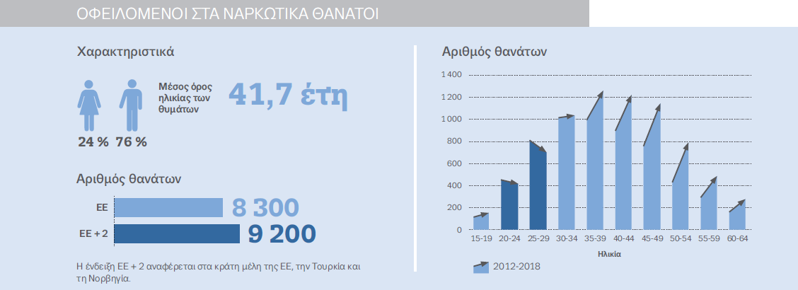
ΣΗΜΑΝΤΙΚΟ ΖΗΤΗΜΑ | Η υπερβολική δόση συσχετίζεται ολοένα και περισσότερο με τη γήρανση του πληθυσμού

Slide 18
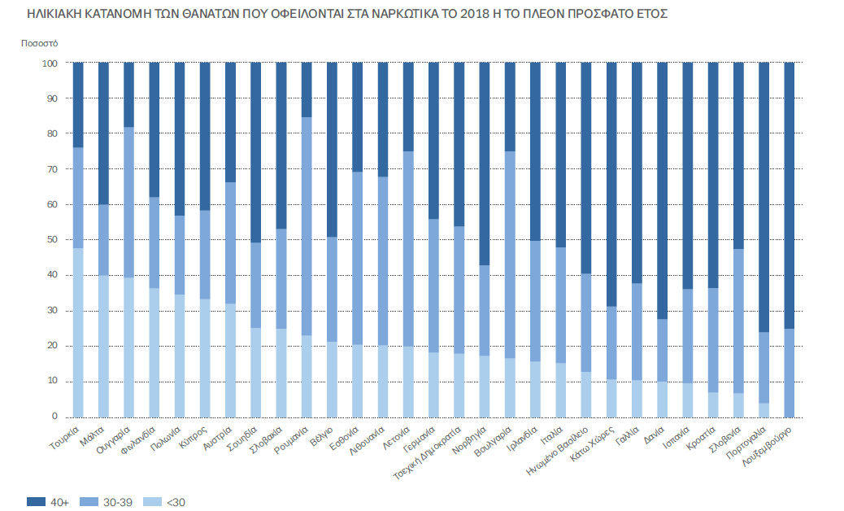
ΣΗΜΑΝΤΙΚΟ ΖΗΤΗΜΑ | Η υπερβολική δόση συσχετίζεται ολοένα και περισσότερο με τη γήρανση του πληθυσμού

Slide 19

ΣΗΜΑΝΤΙΚΟ ΖΗΤΗΜΑ | Οι νέες ψυχοδραστικές ουσίες έχουν καταστεί ένα πιο επίμονο πρόβλημα
Στα τέλη του 2019, το EMCDDA παρακολουθούσε πάνω από 790 νέες ψυχοδραστικές ουσίες, εκ των οποίων 53 αναφέρθηκαν για πρώτη φορά στην Ευρώπη το 2019
Στις κατασχέσεις νέων ψυχοδραστικών ουσιών στην Ευρώπη κυριαρχούν συνήθως τα συνθετικά κανναβινοειδή και οι καθινόνες, τα οποία από κοινού αντιπροσωπεύουν το 77% του συνολικού αριθμού των κατασχέσεων που αναφέρθηκαν το 2018
Η εμφάνιση νέων συνθετικών οπιοειδών αποτελεί ανησυχητικό παράδειγμα της συνεχιζόμενης προσαρμοστικότητας της αγοράς

Slide 20
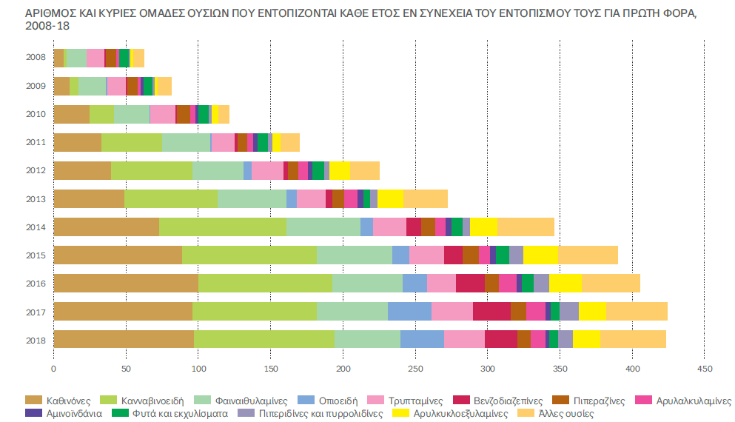
ΣΗΜΑΝΤΙΚΟ ΖΗΤΗΜΑ | Οι νέες ψυχοδραστικές ουσίες έχουν καταστεί ένα πιο επίμονο πρόβλημα

Slide 21
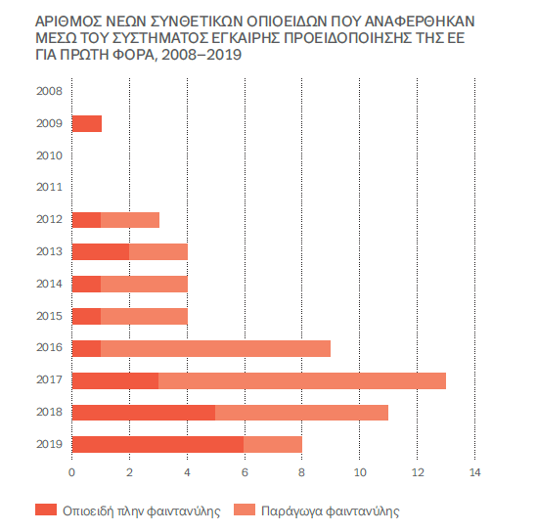
ΣΗΜΑΝΤΙΚΟ ΖΗΤΗΜΑ | Οι νέες ψυχοδραστικές ουσίες έχουν καταστεί ένα πιο επίμονο πρόβλημα
Ένδειξη προσαρμογής της αγοράς ενδέχεται να αποτελεί ο εντοπισμός για πρώτη φορά το 2019, μέσω του συστήματος έγκαιρης προειδοποίησης της ΕΕ, 8 νέων συνθετικών οπιοειδών. Τα 6 εξ αυτών, μολονότι θα μπορούσαν να αποτελέσουν παρόμοια απειλή για τη δημόσια υγεία, δεν ήταν παράγωγα φαιντανύλης.

Slide 22
